Slide 1


KICK-OFF API 3
Cliente: Parceria interna

Slide 2

PROJETO
Análise de produtividade de veículos, de otimização de distribuição e de custo de rotas de uma empresa embarcadora de carga com:
i) criação e modelagem de um banco de dados em SQL
ii) criação de um visualizador de indicadores em BI
iii) aplicação do método de transportes para otimização da distribuição

Slide 3
Requisitos Básicos do Projeto
DESENVOLVIMENTO DE ESTRUTURA RELACIONAL DE DADOS EM SQL
documentação no GitHub e gestão do projeto desenvolvida no JIRA SOFTWARE
Documentação do projeto de forma clara e de fácil acesso
CRIAÇÃO DE UM Dashboard intuitivo PARA VISUALIZAÇÃO DOS DADOS APRESENTADOS

Slide 4





Tecnologias obrigatórias de Informação e de Gestão

Slide 5
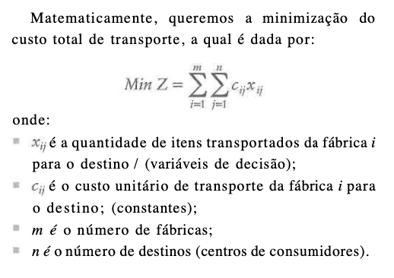
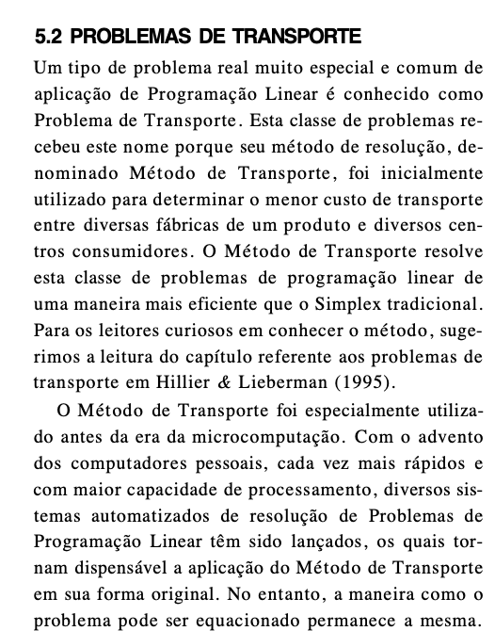
Relação do projeto com a Logística

Slide 6

Requisitos Funcionais do projeto
Uma estrutura de banco de dados relacional
Uma tela de BI mostre a produtividade mensal dos veículos (relação entre outputs e inputs)
Uma tela BI com evolução dos custos por km de cada rota, filtrando por fábricas
Uma tela BI com evolução dos custos por unidade transportada de cada rota, filtrando por fábricas

Slide 7
Cronograma da API
Kick-off do Projeto – 06/09/2023
Apresentação Sprint 0 – 27/09/2023
Apresentação Sprint 1 – 18/10/2023
Apresentação Sprint 2 – 08/11/2023
Apresentação Sprint 3 – 29/11/2023
Feira de Soluções – 12/12/2023

Slide 8
Cronograma da API
Kick-off do Projeto – 06/09/2023
Apresentação Sprint 0 – 27/09/2023
Apresentação Sprint 1 – 18/10/2023
Apresentação Sprint 2 – 08/11/2023
Apresentação Sprint 3 – 29/11/2023
Feira de Soluções – 12/12/2023
- Backlog do produto - GitHub estruturado com link disponibilizado - Jira Software estruturado - Atribuição das atividades para a Sprint 1

Slide 9
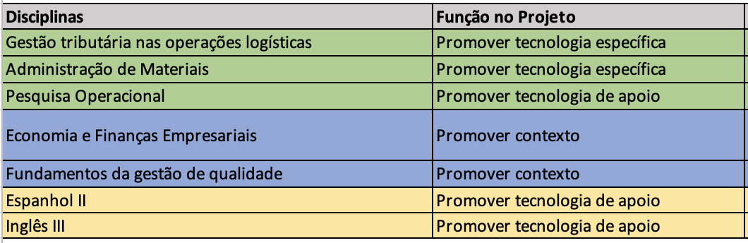
Papel das disciplinas na API 3

Slide 10
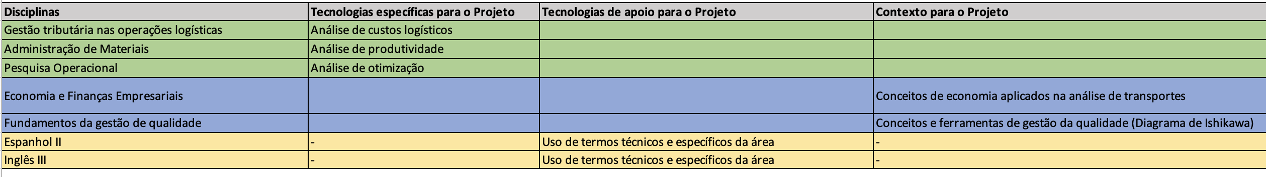
Papel das disciplinas na API 3

Slide 11

O que se espera ao final da API3
Demonstrar conhecimento dos conceitos de custos logísticos, produtividade e otimização
Aplicar linguagem da programação (Pyhton) para resolver problemas de otimização
Saber usar (com ajuda ou autonomia) tecnologias Microsoft Power Plataform ( Power BI ) para capturar, tratar, organizar, armazenar e apresentar dados característicos
Saber usar (com ajuda ou autonomia) a tecnologia Github para gerar o portfolio do projeto e para criar seu próprio portfolio pessoal
Demonstrar automonia ao atuar em ambiente ágil de trabalho na metodologia Scrum
Demonstrar entendimento sobre o papel das soft skills no desenvolvimento profissional e pessoal
Demonstrar entendimento sobre a importância do uso do conhecimento técnico e científico, e suas tecnologias, para a resolução de desafios acadêmicos e empresariais

Slide 12

Avaliação
70% Hard Skills + 30% Soft Skills (avaliação feita em cada Sprint)
Para as Hard Skills, cada sprint possui um peso específico para a média do aluno, sendo:
Sprint 0 = 1
Sprint 1 = 2
Sprint 2 = 2
Sprint 3 = 2
Nota total de Hard Skills com os pesos de cada Sprint = 7
Nota total de Soft Skills = 3

Slide 13

Soft Skills avaliadas
Adaptabilidade
Colaboração
Comunicação
Autonomia
Proatividade

